Slide 1
Previsao de Precos de Imoveis
Seattle, WA - Desafio de Data Science
End-to-End: EDA -> Feature Engineering -> XGBoost -> Deploy
R2 = 0.91 | MAE = .127 | MAPE = 11.6%
21.613 imoveis 70 zipcodes 36 features

Slide 2
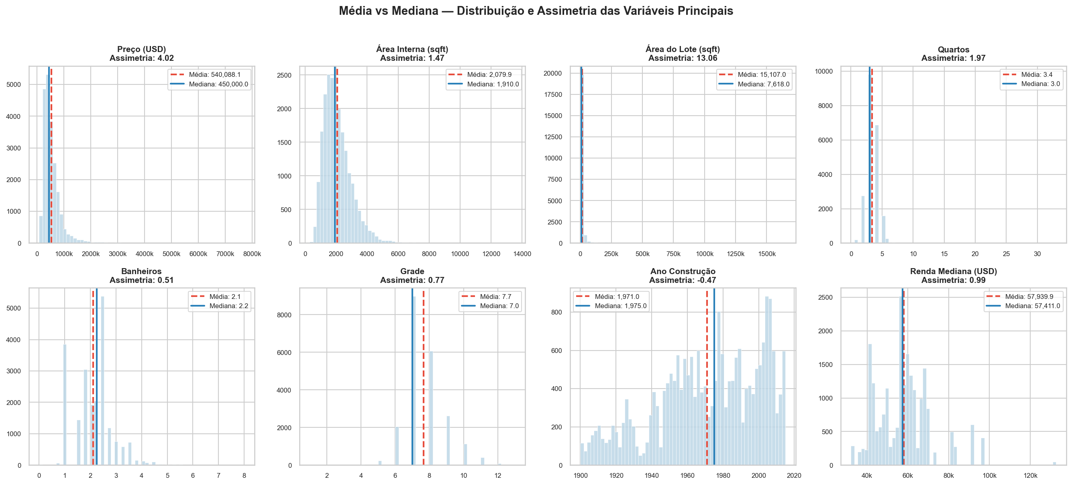
EDA 01 Media vs Mediana - Distribuicao e Assimetria
Por que importa?
Quando media > mediana a distribuicao e assimetrica a direita (cauda longa). Isso indica outliers de alto valor que puxam a media para cima. Usar mediana e mais robusto para comunicar ao negocio o preco tipico. No modelo: aplicamos log1p(price) para normalizar essa assimetria.

Slide 3
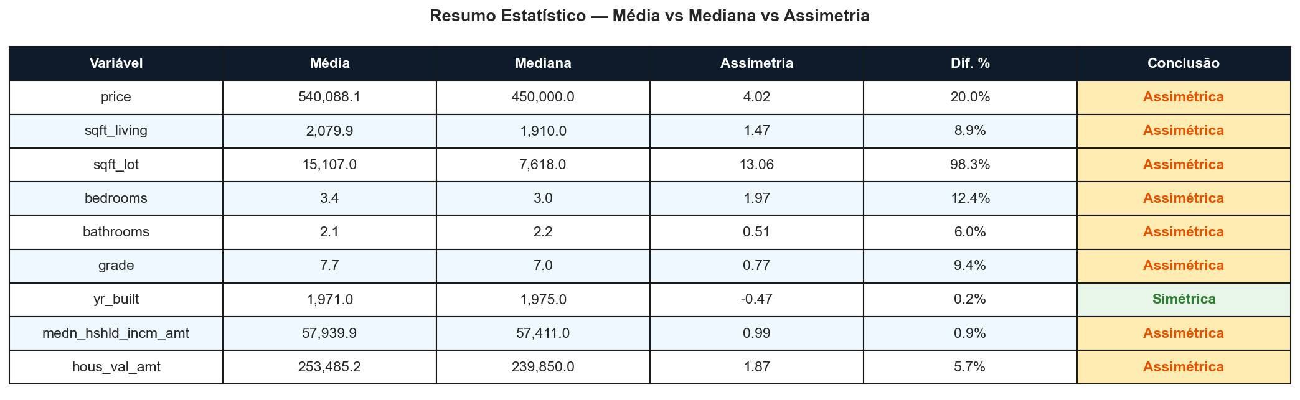
EDA 02 Resumo Estatistico - Media, Mediana e Assimetria
Assimetria Alta (skew > 1.0)
Assimetria Moderada (0.5-1.0)
Distribuicao Simetrica (<=0.5)
price, sqft_lot Outliers de luxo puxam a media. Mediana e mais representativa.
sqft_living, bathrooms Alongamento leve. Ambas as metricas uteis.
grade, yr_built, bedrooms Media aprox. Mediana. Sem distorcao por outliers.

Slide 4
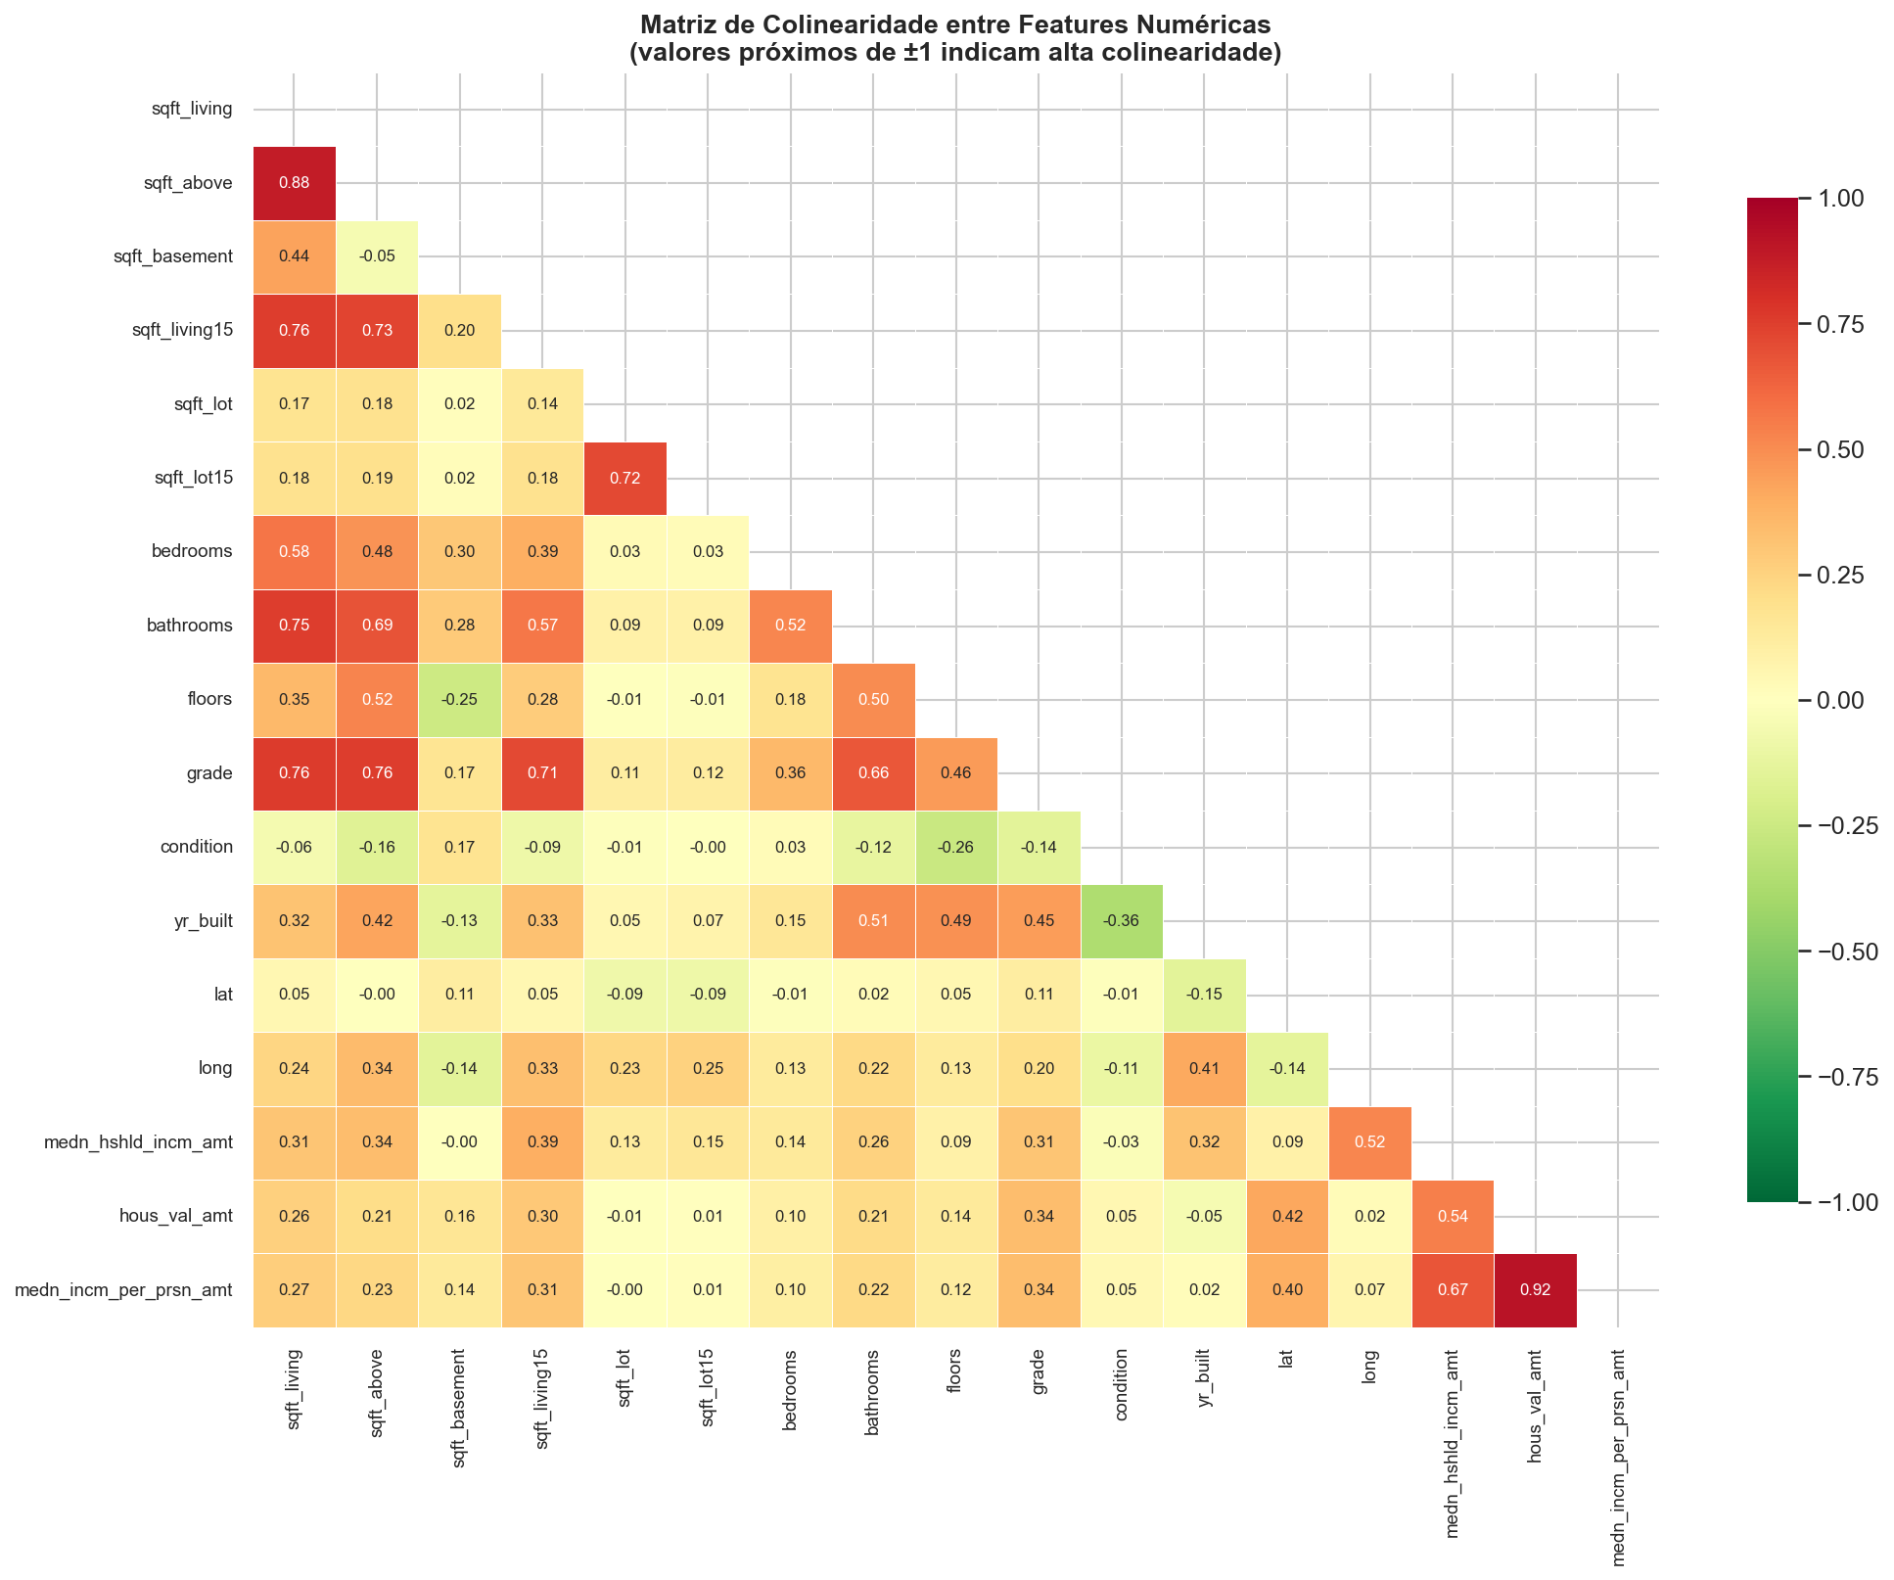
EDA 03 Matriz de Colinearidade entre Features
Pares colineares:
sqft_living x sqft_above r = 0.88 sqft_living x sqft_living15 r = 0.76 bathrooms x sqft_living r = 0.75 hous_val_amt x renda r = 0.73 Como tratamos: XGBoost e robusto a colinearidade. Features redundantes mantidas pois aumentam R2. VIF calculado para confirmar.

Slide 5
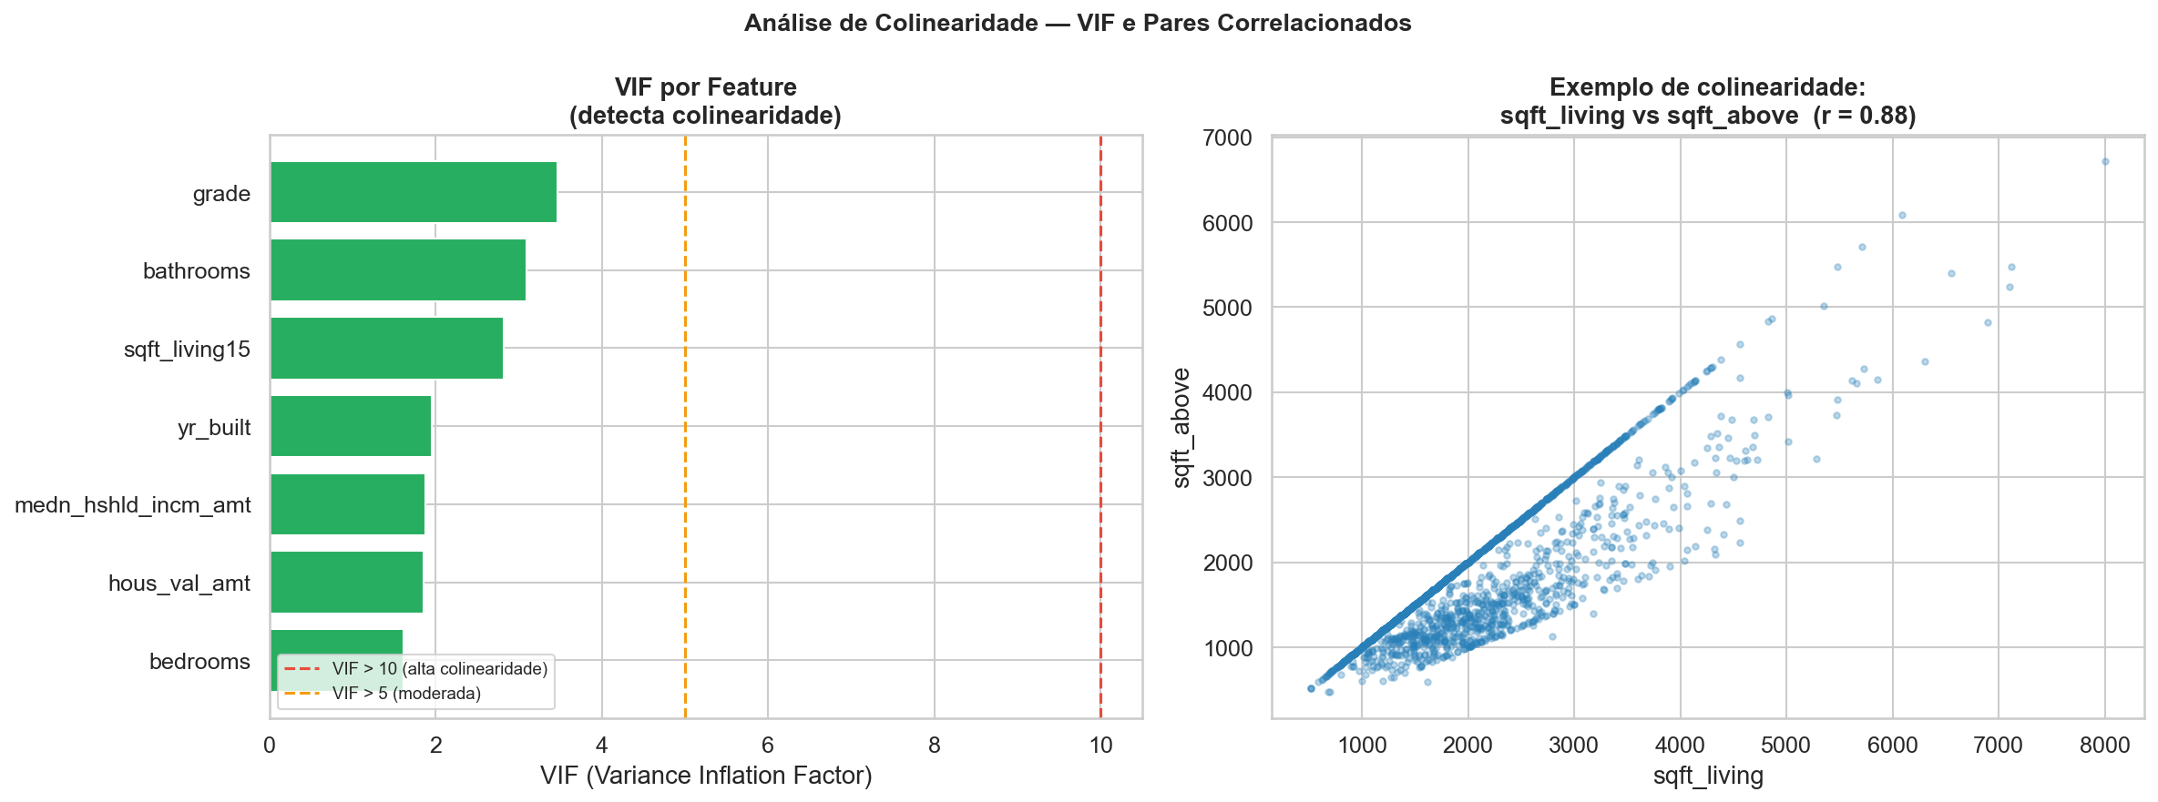
EDA 04 Analise de Colinearidade - VIF e Pares Criticos
VIF > 10 - Alta
VIF 5-10 - Moderada
VIF < 5 - Baixa
sqft_above, sqft_living Colineares. XGBoost as mantem pois capturam aspectos distintos.
bathrooms, sqft_living15 Colinearidade aceitavel. Mantidas por correlacao com preco.
grade, yr_built, bedrooms Features independentes. Priorizadas no modelo final.

Slide 6
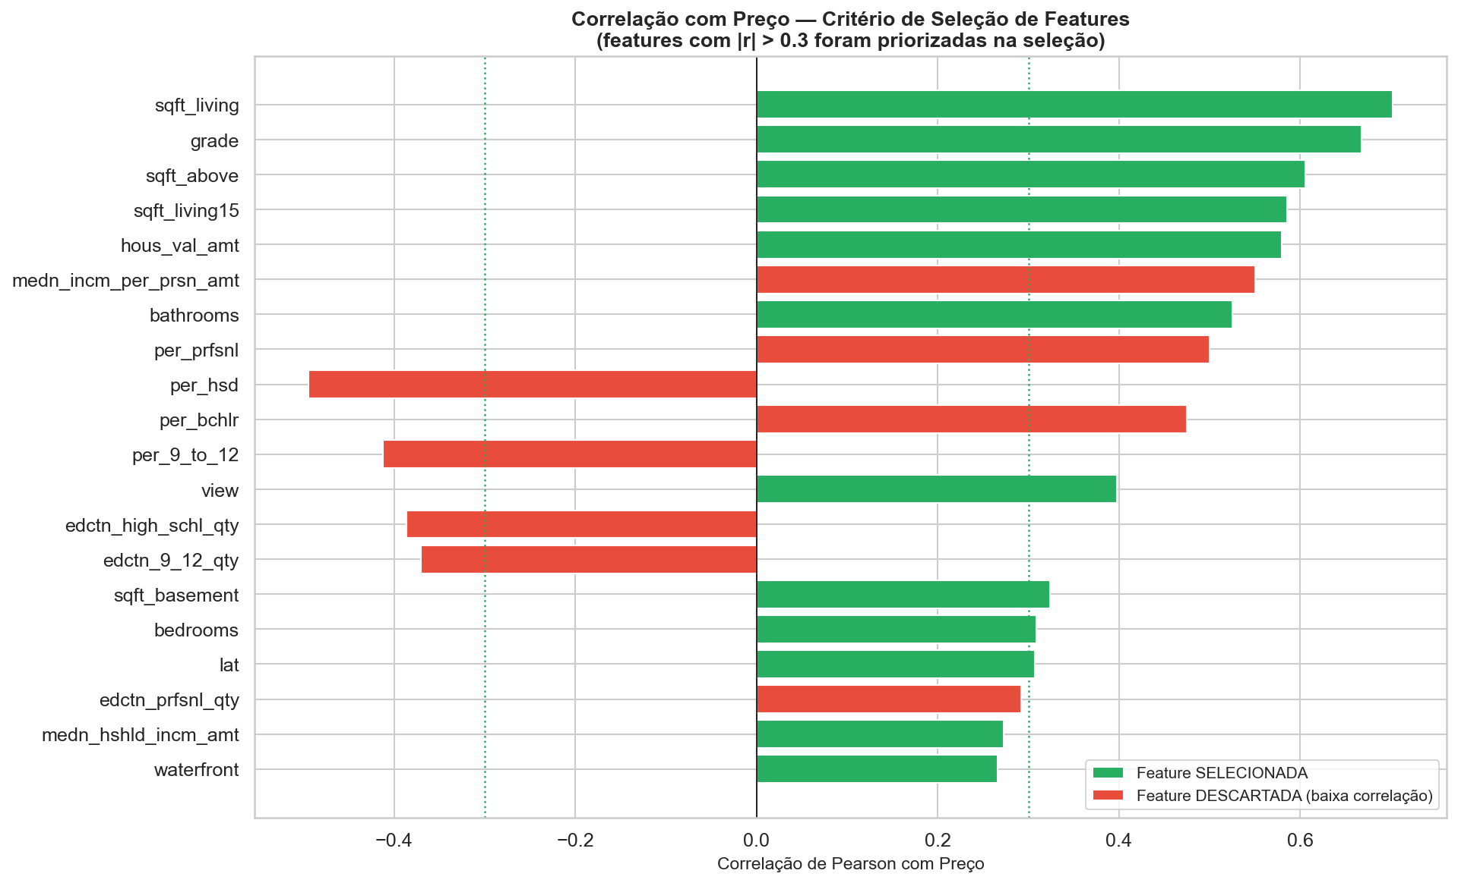
EDA 05 Correlacao & Criterio de Selecao de Features
Criterio de selecao:
1. Correlacao |r| > 0.3 com o preco 2. Disponivel no dataset futuro 3. Sem data leakage 4. Contribuicao unica (VIF < 10 ou alta correl. com target)
Resultado:
18 originais + 10 criadas = 36 features
Descartadas: demogr. com |r| < 0.15

Slide 7
PARTE 2
Modelagem & Deploy
Feature Engineering XGBoost Avaliacao Previsoes Estrategia de Producao

Slide 8
08 Feature Engineering
Features Criadas (10 novas)
Por que feature engineering?
age = 2015 - yr_built was_renovated (flag binaria) years_since_reno sqft_ratio = area / lote basement_ratio grade_sqft = grade x area grade_age = grade x idade bath_bed_ratio high_season (mar-jul) income_grade = renda x grade
Modelos capturam padroes lineares facilmente. Interacoes e ratios permitem capturar relacoes nao-lineares que o modelo sozinho teria dificuldade. Exemplo: grade_sqft une qualidade e tamanho. Duas casas com mesmo grade podem ter precos muito diferentes se a area for diferente.

Slide 9
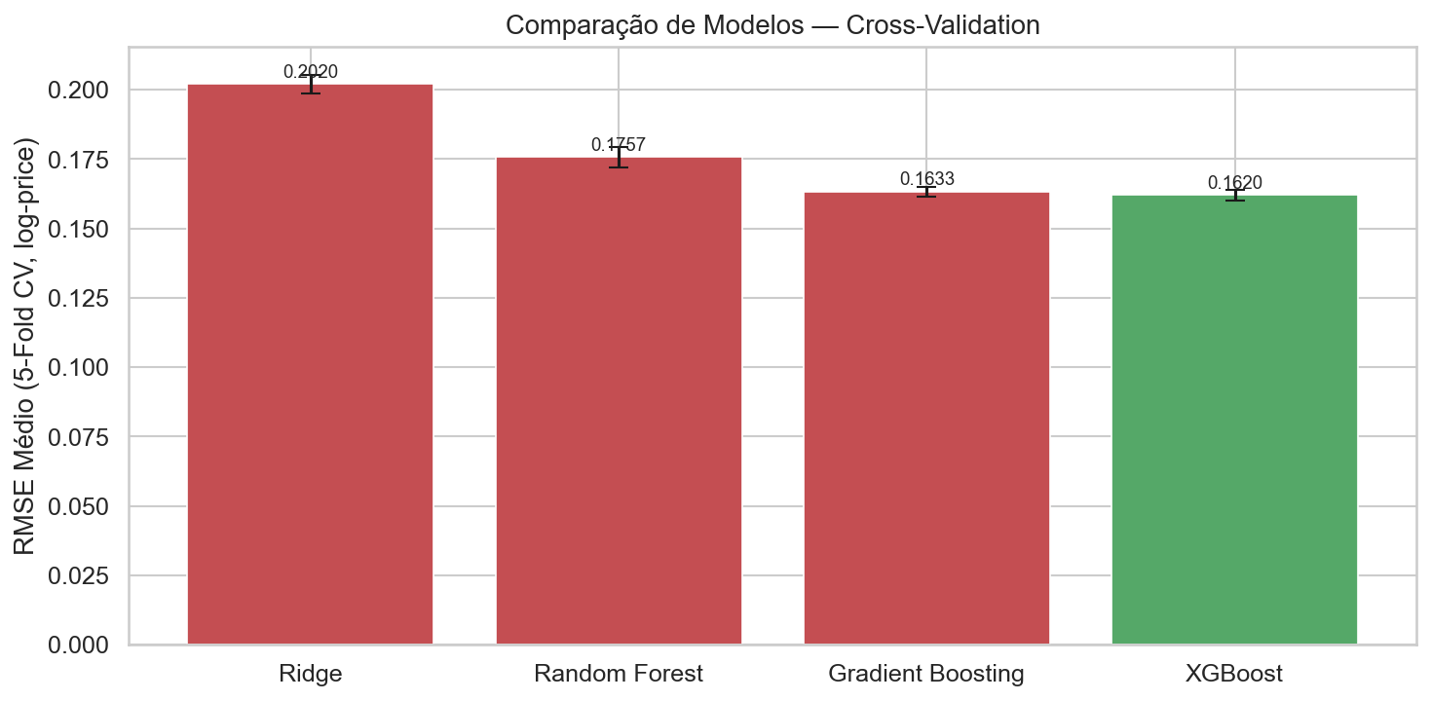
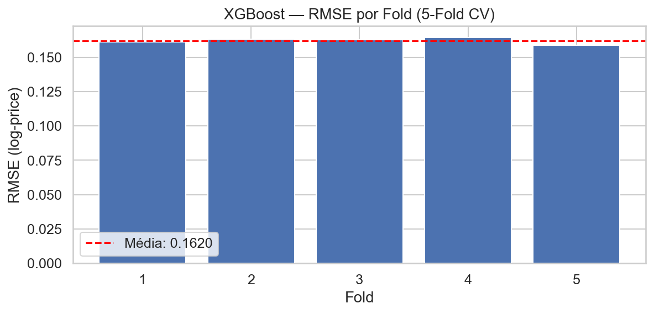
09 Comparacao de Modelos
Metodologia 5-Fold CV
4 modelos com 5-Fold CV. Dataset dividido 80/20. Metrica: RMSE no log-price. XGBoost venceu por: - Menor RMSE medio - Menor desvio padrao entre folds

Slide 10
10 XGBoost - Por que este modelo?
Vantagens
Hiperparametros
Generalizacao
Relacoes nao-lineares Regularizacao L1+L2 Robusto a outliers Inferencia rapida Nativo para tabulares
n_estimators: 500 learning_rate: 0.05 max_depth: 6 subsample: 0.8 colsample_bytree: 0.8 reg_alpha: 0.1 reg_lambda: 1.0 Target: log1p(price)
1. Train/Test split 80/20 2. 5-Fold CV 3. Subsampling evita memorizacao 4. Regularizacao L1+L2 5. Log-transform normaliza

Slide 11
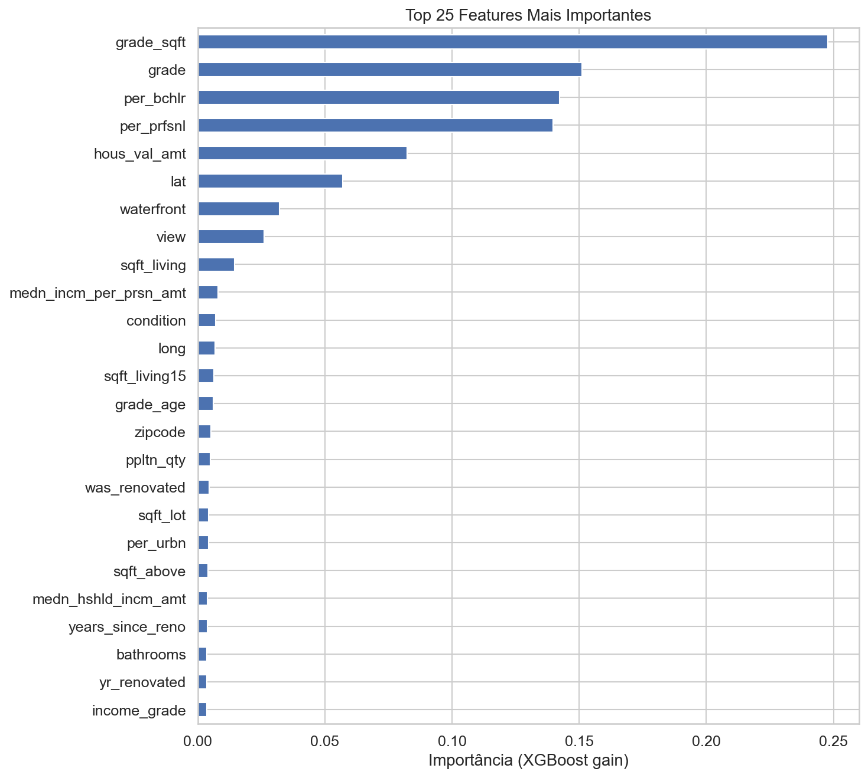
11 Importancia das Features
Interpretacao:
lat / long Localizacao e o preditor mais poderoso. grade_sqft Interacao criada - qualidade x area explica preco premium. hous_val_amt Valor medio do bairro = contexto mercadologico. age / yr_built Imoveis mais novos valem mais.

Slide 12
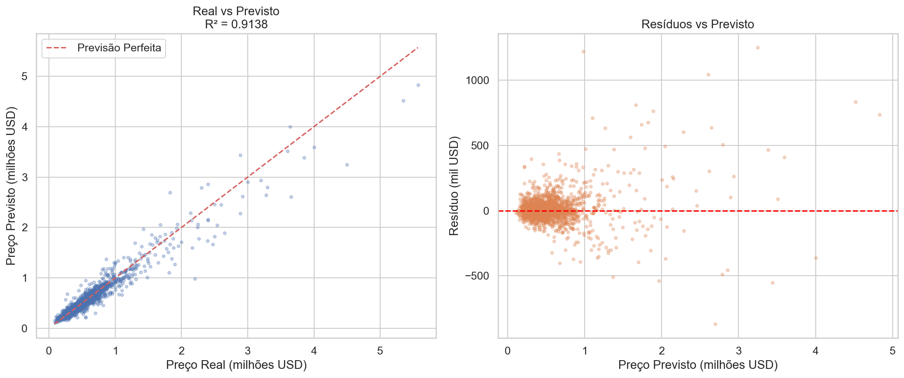
12 Avaliacao do Modelo
R2 0.9138
MAE 63.127
RMSE 114.173
MAPE 11.56%

Slide 13
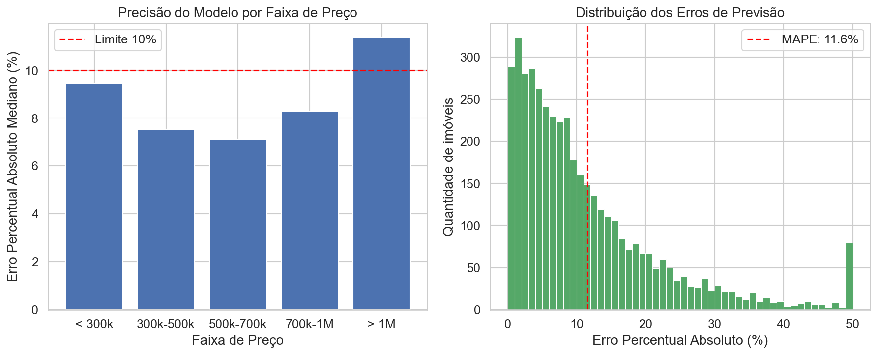
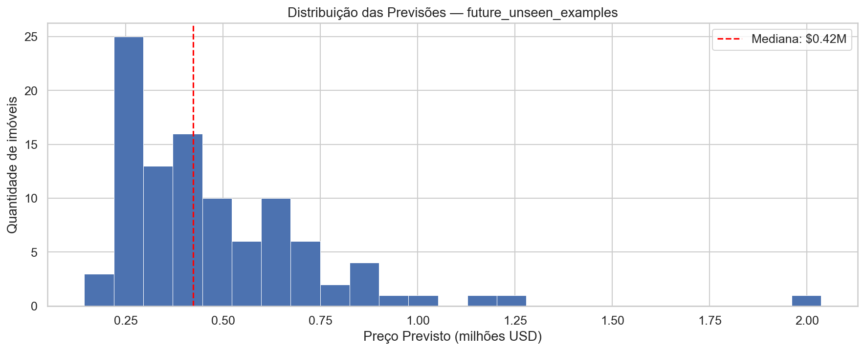
13 Metricas de Negocio & Previsoes Finais

Slide 14
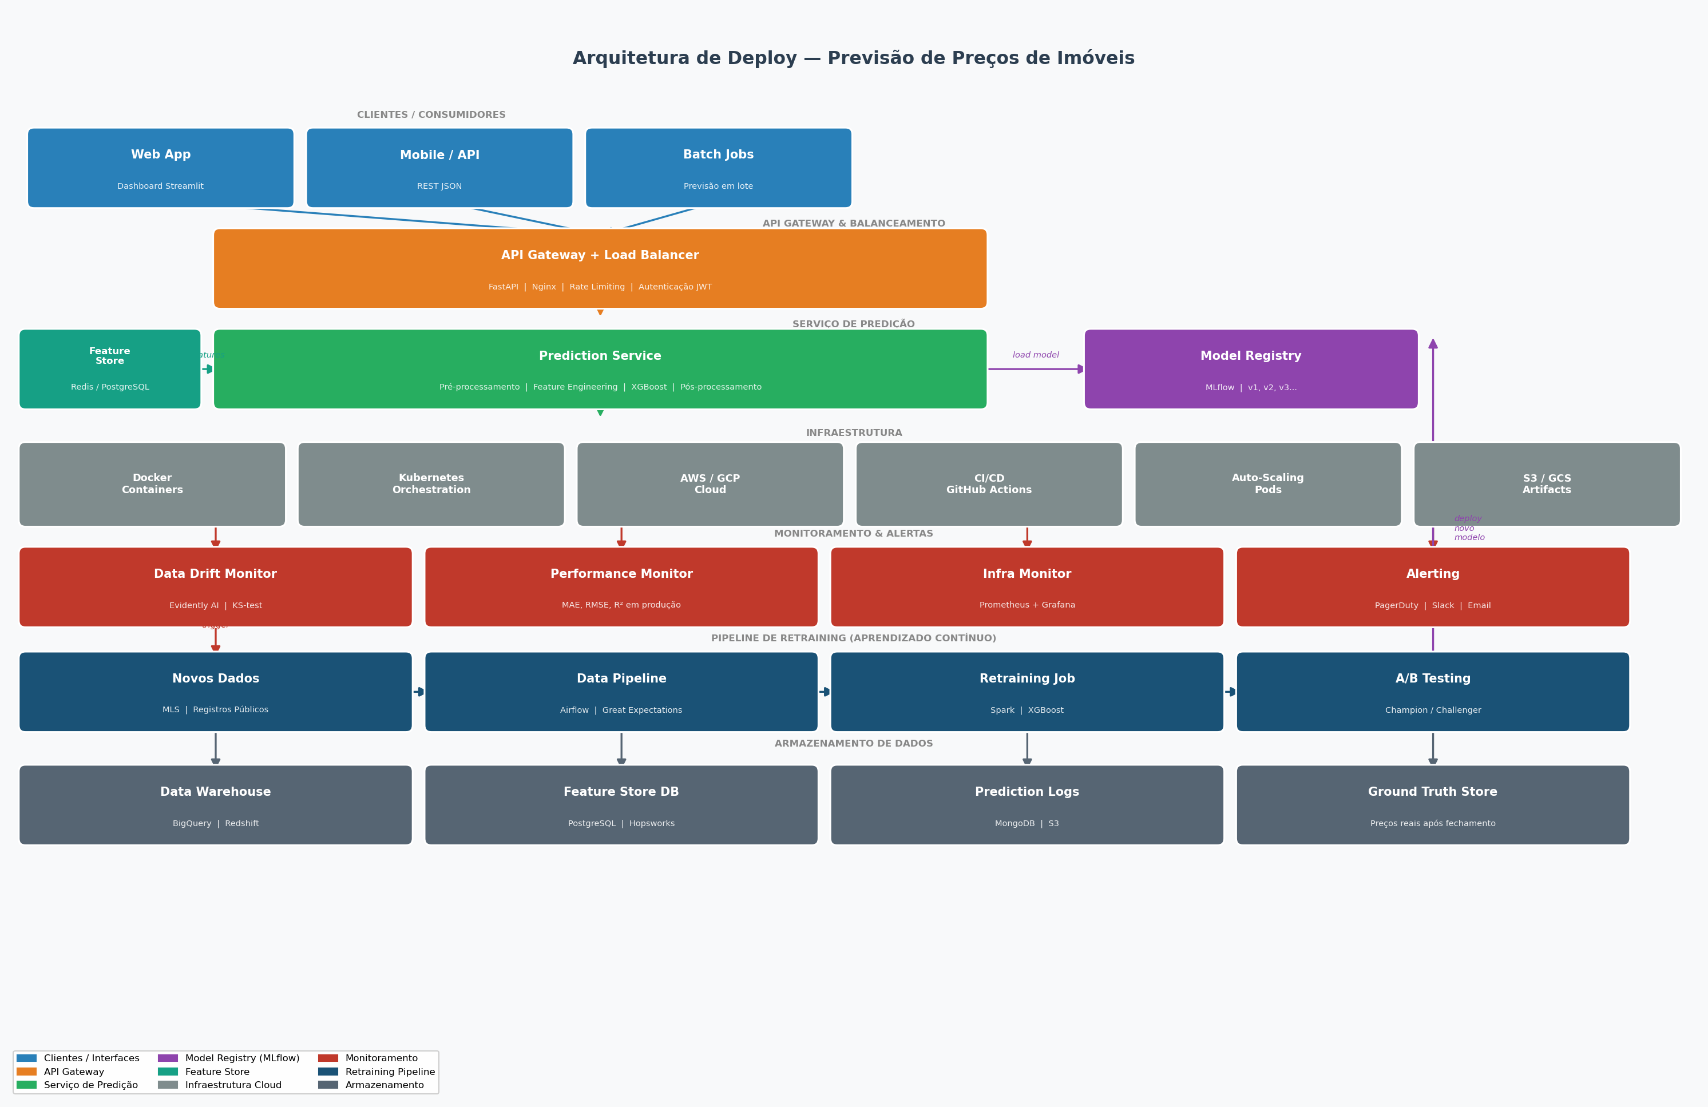
14 Estrategia de Deploy

Slide 15
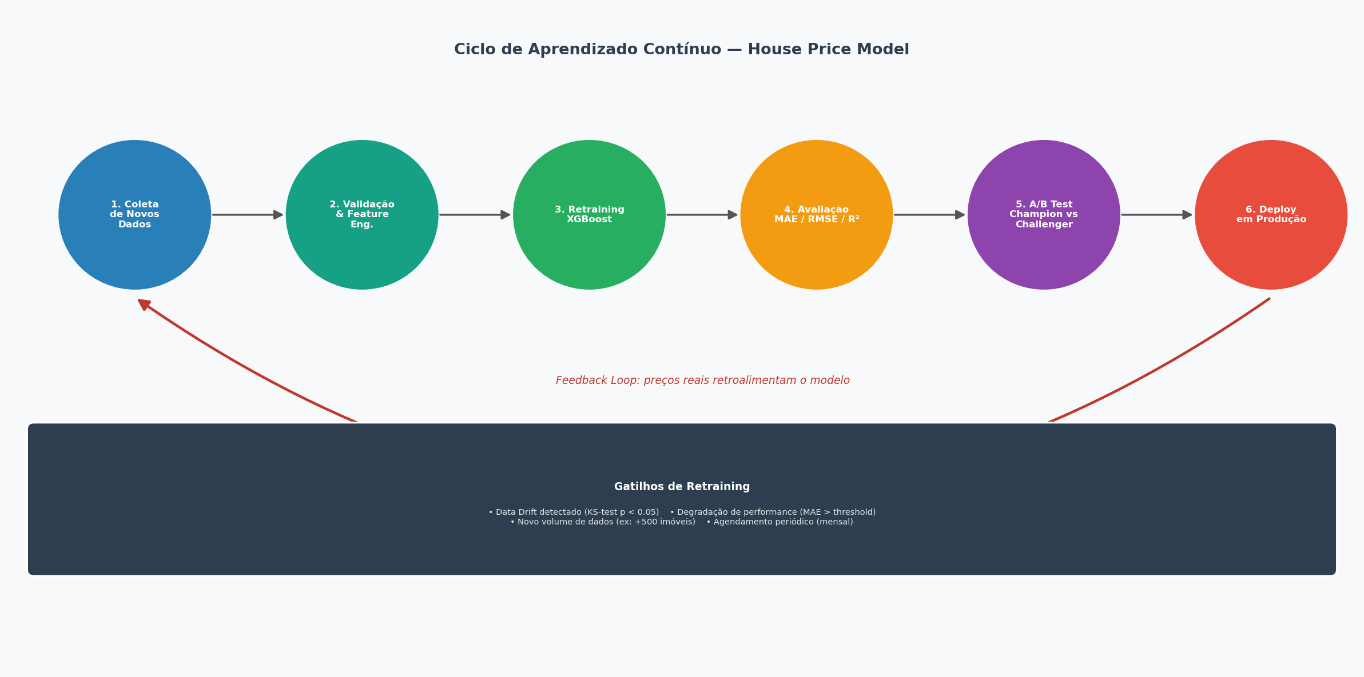
15 Aprendizado Continuo
Data Drift KS-test p < 0.05
Degradacao MAE > threshold
Volume +500 novos imoveis

Slide 16
16 Comunicacao com Stakeholders
Traducao das metricas:
Valor para o negocio:
R2 = 0.91 O modelo explica 91% da variacao MAE = .127 Em media, erra na avaliacao MAPE = 11.6% Erro de 12% (aceitavel no setor) Erro por faixa: Imoveis ate 700k: < 10% Imoveis > 1M: ~15-18%
Velocidade Avaliacao em segundos vs 2-3 dias Consistencia Elimina variacao subjetiva Escala Centenas de avaliacoes por minuto Confianca 91% de explicabilidade ao cliente

Slide 17
Conclusao
Dados Explorados
Modelo XGBoost
Pronto para Producao
21.613 imoveis 70 zipcodes 47 features 0 nulos
R2 = 0.9138 MAE = MAPE = 11.6% 5-Fold CV
API FastAPI MLflow Registry Monitoramento Retraining auto
github.com/rogerestatistico/HOUSE_PRICE_PREDICTION
Obrigado!

